Slide 1
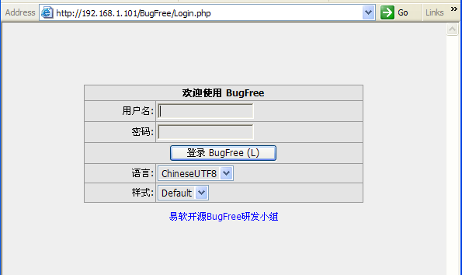
BugFree 登陆
登陆BugFree的地址：
Notes:
This is comment

Slide 2
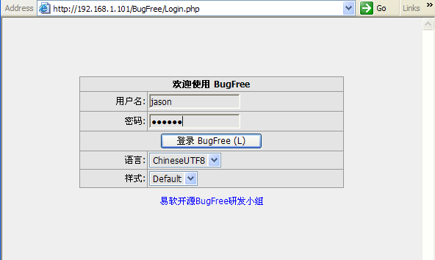
BugFree 用户名和密码
用户名为每个人的名，如：Jason(没有大小写英文之分)；
登陆密码为六个8；

Slide 3
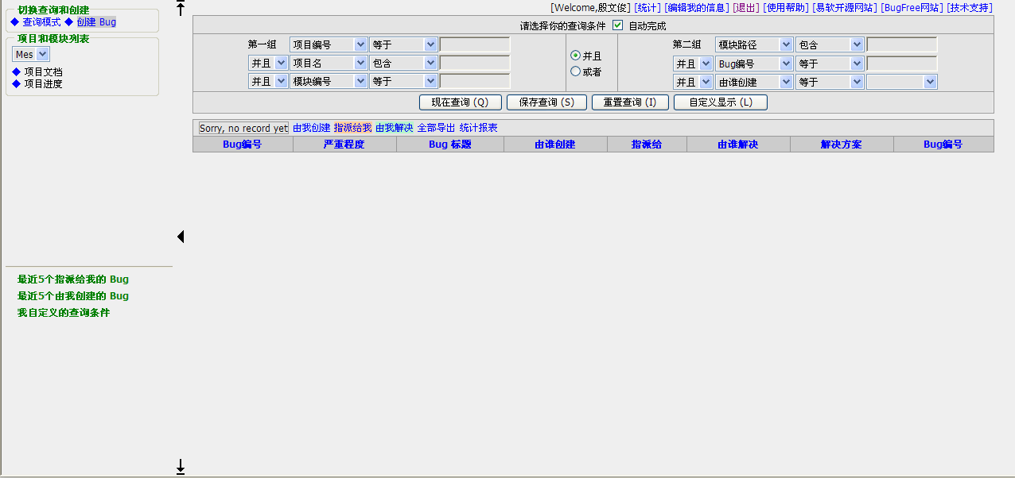
BugFree 界面

Slide 4
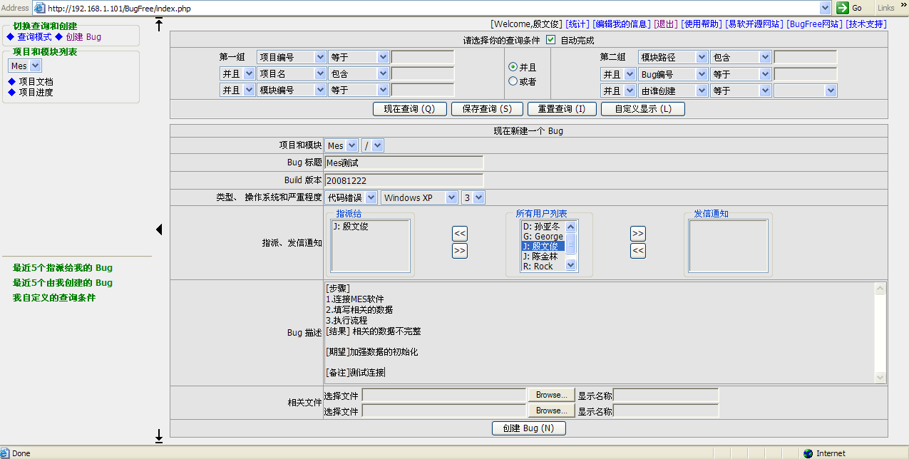
创建一个Bug
Bug：新建一个Bug，是一个Bug的开始。注意你必须要选定该Bug对应的模块。 填写完相关的Bug说明后，点击“创建 Bug”按钮即一个Bug已经创建成功

Slide 5
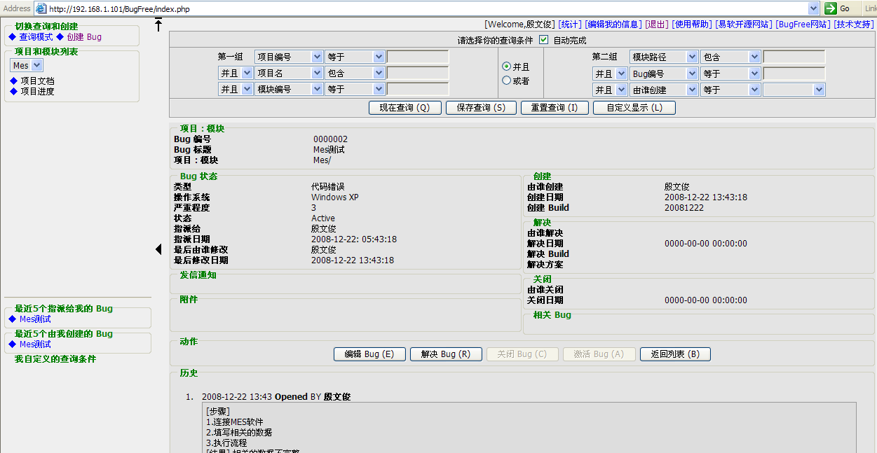
Bug的解决过程
新建一个Bug后，或者查询出符合条件的Bug们点击一个后，【右栏】显示该Bug详细信息。 在中间的四个Action按钮

Slide 6
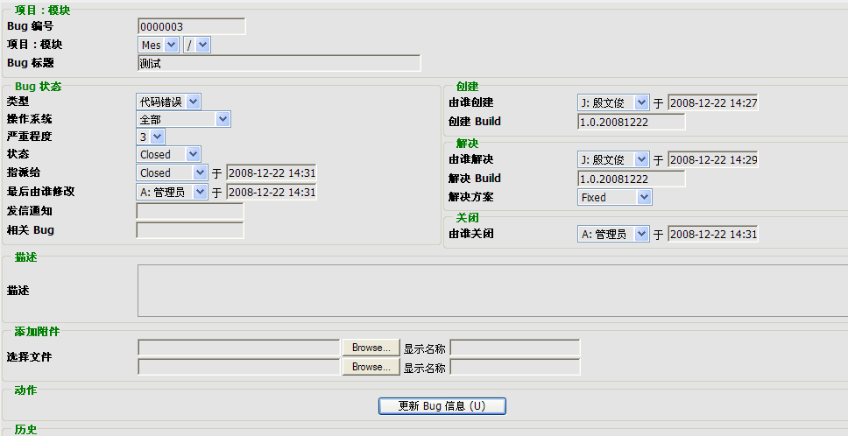
Bug的解决过程------创建一个Bug
编辑：该动作允许改动这个Bug所有可以改动的信息。最常见的是把这个Bug指派给其余的人，同时在描述信息中加上你的新注释。

Slide 7
Bug的解决过程------解决一个Bug
解决：一个Bug有7种解决方案。
By Design - 就是这么设计的，不需要解决的Bug
Duplicate - 重复的Bug
External - 是个外部因素(比如浏览器、操作系统、其他第3方软件)造成的问题
Fixed - 问题被修理掉了。
Not Repro – 找不到之前发生的Bug，
Postponed - 是个问题，但是目前不必解决了，推迟到以后再解
Won‘t Fix - 是个问题，但是不值得解决了，不管它

Slide 8
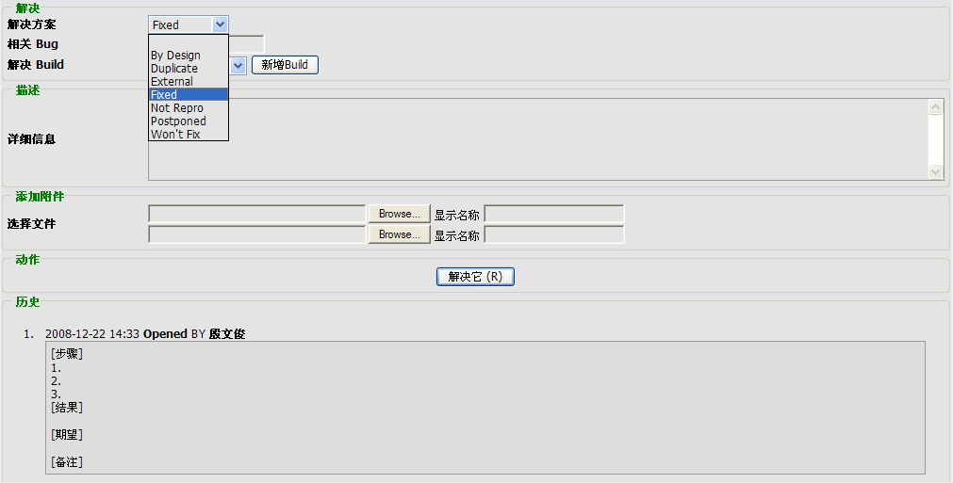
Bug的解决过程------解决一个Bug

Slide 9
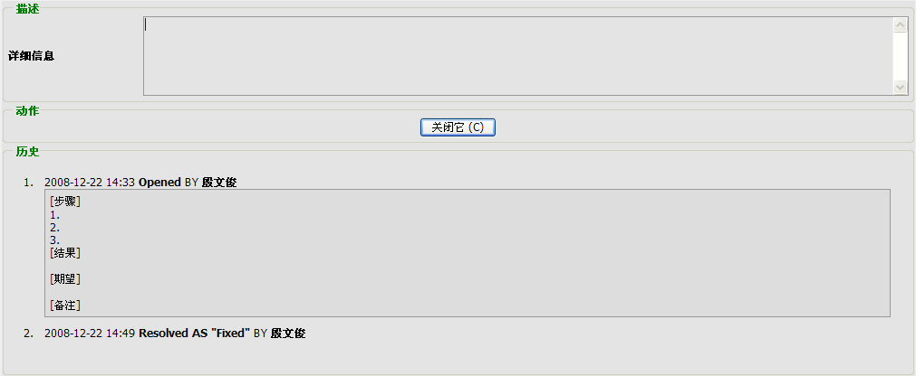
Bug的解决过程------关闭一个Bug
关闭：当一个Bug被解决之后，如果当初上这个Bug的 Tester同意此解法，则关闭这个Bug。意 味这个Bug已经解决。

Slide 10
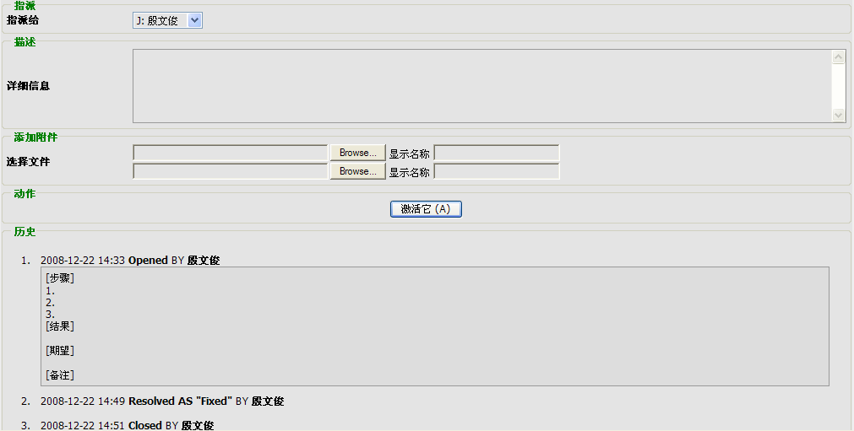
Bug的解决过程------激活一个Bug
激活：如果Tester不同意该Bug的解法，则可激活之。该Bug会自动被指派给当初解决的同事，激活的时候应该写上为什么要被激活，让别人明白你激活它是由道理的。

Slide 11
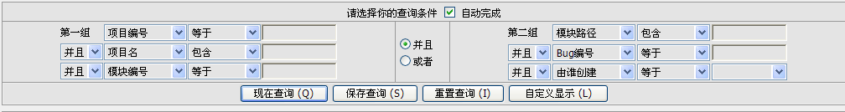
查询一个Bug
查询你可以根据自己需要，选择不同的查询条件，点击“现在查询”按钮

Slide 12
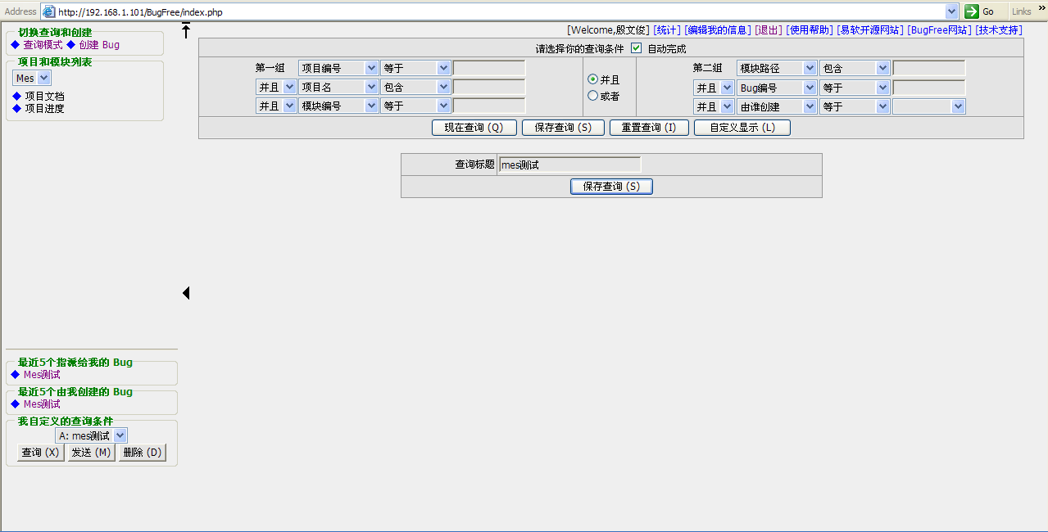
查询一个Bug
你也可以选择“保存查询”，给这次定义的查询命名永久保存起来，然后就可 以在【左栏】的“您自定义的查询条件”中随时使用这个查询。

